Slide 1
ประชุมชี้แจงร่างข้อกำหนด
โครงการจัดหา พัฒนา ติดตั้งและบำรุงรักษา ระบบบริหารไฟฟ้าขัดข้อง
Outage Management System : OMS
ของการไฟฟ้าส่วนภูมิภาค (PEA)
ต่อผู้ประกอบการ SI (System Integrator)
เพื่อรับฟังความคิดเห็นและประมาณการค่าใช้จ่ายในการดำเนินการ
วันที่ 2 มิถุนายน พ.ศ.2566
โดย
สถาบันวิจัยและให้คำปรึกษาแห่งมหาวิทยาลัยธรรมศาสตร์

Slide 2
SCOPE OF IMPLEMENTATION
1. ภาพรวมโครงการ (Overview)
2. ความต้องการด้านซอฟต์แวร์ (Software requirement)
3. ความต้องการด้านการเชื่อมโยง (System Integration)
4. ความต้องการด้านฮาร์ดแวร์ (Hardware system)
5. การประกันผลงานและบำรุงรักษา (Warranty and Maintenance)
EA : TOGAF 9.2
EA : ArchiMate 3.2
IEC CIM : 61970 & 61968

Slide 3
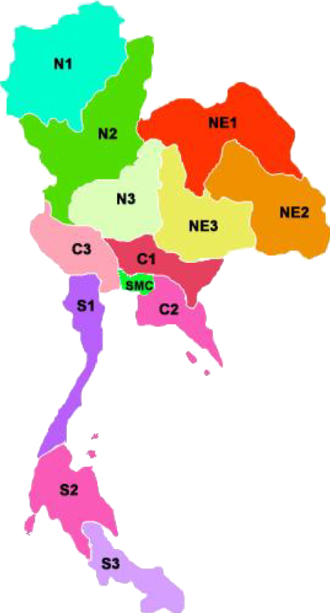
Project Overview
ระบบ OMS สนับสนุนการบริหารไฟฟ้าขัดข้อง ครอบคลุม
พื้นที่จำหน่ายไฟฟ้า 510,000 ตร.กม.
สำนักงานไฟฟ้า 948 แห่ง
จำนวนสถานีไฟฟ้า 700 สถานี
จำนวนผู้ใช้ไฟฟ้า 21.59 ล้านราย
ความต้องการใช้กำลังไฟฟ้าสูงสุด 22.7 GW
ความยาวสาย (MV 22 and 33 kV) : 312,717 วงจร-กม.
ความยาวสาย (HV 115 and 69 kV): 12,620 วงจร-กม.

Slide 4
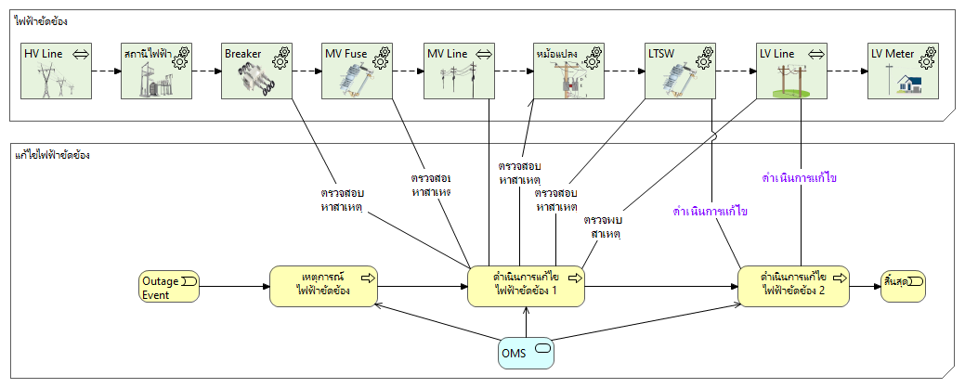
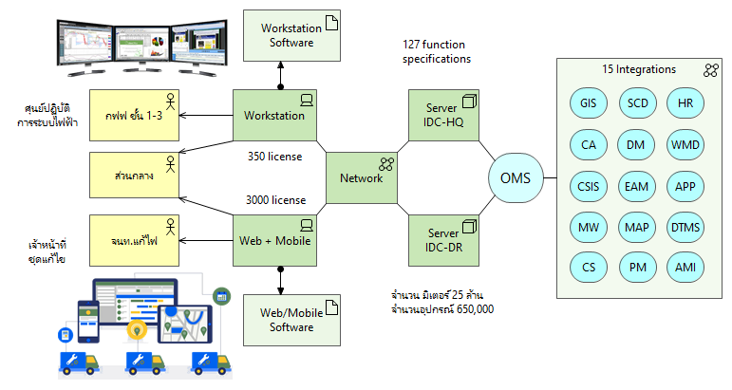
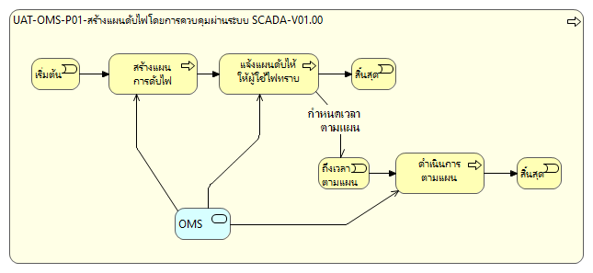
Project Overview
Unplanned Outage
โครงสร้างภาพรวมระบบ OMS
Planned Outage

Slide 5
Software Requirement
ความต้องการด้านซอฟต์แวร์ระบบ OMS
ฟังก์ชันด้านการบริหารเหตุการณ์ (Event Management) (13)
ฟังก์ชันด้านการบริหารงานแก้ไขไฟฟ้าขัดข้อง (Outage Work Management) (20)
ฟังก์ชันด้านการปฏิสัมพันธ์กับผู้ใช้ (User Interface) (19)
ฟังก์ชันด้านการประมวลผลสนับสนุนการบริหารไฟฟ้าขัดข้อง (Data Processing) (18)
ฟังก์ชันด้านระบบและการสนับสนุน (System and Support) (7)
ฟังก์ชันด้านรายงานเพื่อการบริหารไฟฟ้าขัดข้อง (Outage Report) (9)
ฟังก์ชันด้านการเชื่อมโยงข้อมูล (System Integration) (31)
ฟังก์ชันด้านการจัดการข้อมูลกริดระบบไฟฟ้า (Grid Model Data Management) (7)

Slide 6
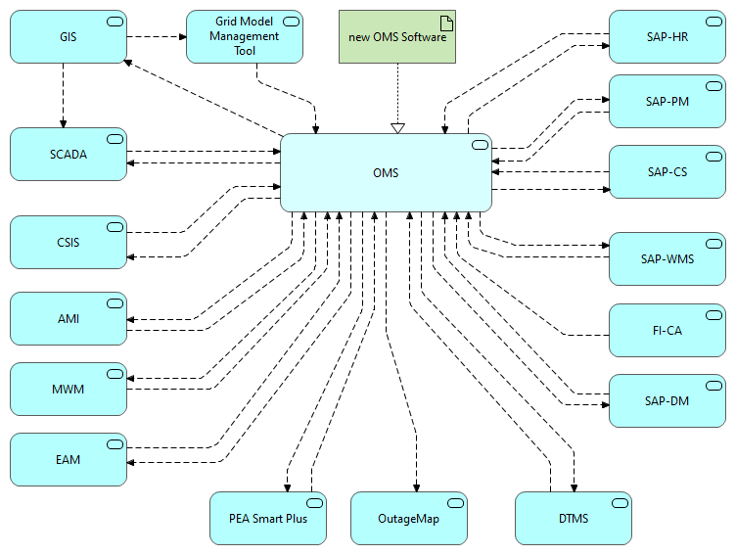
Integration Requirement
เชื่อมโยงข้อมูล 15 ระบบ
1. GIS
2. SCADA
3. CSIS
4. SAP-HR
5. SAP-PM
6. SAP-CS
7. WMS
8. CA
9. DM
10. Mobile App
11. Outage Map
12. DTMS
13. MWM
14. AMI
15. EAM

Slide 7
Hardware System Requirement
ระบบบริหารไฟฟ้าขัดข้อง ฮาร์ดแวร์และซอฟต์แวร์ ต้องติดตั้งอยู่สองแห่ง คือที่ศูนย์ข้อมูลกหลัก (HQ IDC) และที่ศูนย์ข้อมูลสำรอง (DR IDC) ระบบงานที่ติดตั้งทั้งสองแห่งต้องทำงานในลักษณะสำเนาข้อมูลซึ่งกันและกันในลักษณะมิเรอร์ (Mirror) กล่าวคือข้อมูลจะทำสำเนาเพื่อให้เหมือนตลอดเวลา และเพื่อให้ระบบบริหารไฟฟ้าขัดข้องสามารถสนับสนุนการบริหารไฟฟ้าขัดข้องได้อย่างต่อเนื่อง ระบบคอมพิวเตอร์แม่ข่ายแต่ละศูนย์ข้อมูลจะต้องมีระบบสำรองของตนอง (redundant servers) และสามารถทำงานได้อย่างต่อเนื่องเมื่อตัวใดตัวหนึ่งเกิดความผิดพลาดขึ้น

Slide 8
System Capacity
1. จำนวนผู้ใช้ไฟฟ้า ไม่น้อยกว่า 25 ล้านมิเตอร์
2. จำนวนอุปกรณ์ไฟฟ้า (Grid Model Component) ไม่น้อยกว่า 650,000 อุปกรณ์
3. จำนวนผู้ใช้ระบบที่เป็นเจ้าหน้าที่ประจำศูนย์ปฏิบัติการระบบไฟฟ้า ไม่น้อยกว่า 350 ผู้ใช้งาน (Outage Workstation Concurrent Users)
4. จำนวนผู้ใช้ระบบที่เป็นเจ้าหน้าที่ชุดแก้ไขไฟฟ้าขัดข้องใช้งานผ่านอุปกรณ์โมบาย
และผ่านเว็บบราวเซอร์ ไม่น้อยกว่า 3000 ผู้ใช้งาน
5. ปริมาณการเชื่อมโยงรับส่งข้อมูล 1 ล้านข้อมูลต่อวัน
6. ปริมาณเหตุการณ์ไฟฟ้าขัดข้อง 5 ล้านเหตุการณ์ต่อปี

Slide 9
System Design
ในการจัดทำข้อเสนอโครงการ ผู้เสนอต้องอธิบายอย่างชัดเจนถึงรายละเอียดวิธีการที่ใช้ในการสำรองข้อมูล (backup/failover) เพื่อให้สามารถสนับสนุนการบริหารไฟฟ้าขัดข้องได้อย่างต่อเนื่อง และต้องทำการสาธิตการสำรองข้อมูล และการทำงานอย่างต่อเนื่องได้จริง ในช่วงการพัฒนาระบบงาน การสาธิตดังกล่าว หมายรวมถึงการทดสอบสถานการณ์สมมุติที่ร้ายแรง (Severe Failure) อาทิ เช่น การที่ศูนย์ข้อมูลหนึ่งล้มเหลว ไม่สามารถใช้งานได้

Slide 10
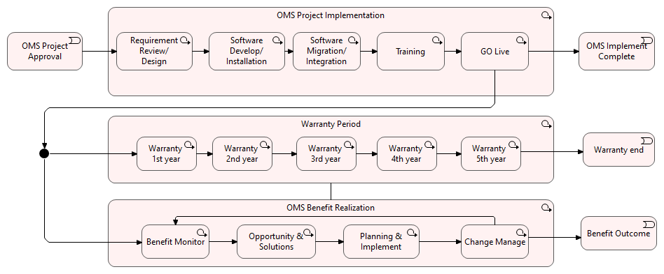
IMPLEMENTATIONS & MAINTENANCE
มี.ค.2568
18 เดือน
1. อับเดทซอฟต์แวร์เวอร์เพื่อความมั่นคงปลอดภัย
2. แก้ไขข้อบกพร่องของระบบงาน
3. จัดทำรายงานสถานะการใช้งานระบบ
4. จัดประชุมทบทวนการใช้งานและอบรม
5. สนับสนุนการนำข้อมูลไปใช้ประโยชน์
6. สนับสนุนช่วยเหลือการใช้งาน HELP DESK

Slide 11
QUESTIONS & DISCUSSIONS
ขอบคุณครับ
oms@tueng.org
dr.choompol.boonmee@gmail.com
081-847-4149

